Slide 1
Проектная деятельность в детском саду
Работа выполнена слушателем курсов «Формирование информационно- коммуникативной компетенции педагога» Аксеновой Л. Н. воспитателем ДОУ №78
Санкт- Петербург
Октябрь-декабрь 2015г.

Slide 2
Краткосрочный проект в старшей группе «Жизнь в городе»
Вид проекта: Познавательно –информационный
Участники проекта: Дети, педагоги, родители
Продолжительность проекта: 2 недели.

Slide 3
Проблема
Воспитание в молодом поколении должного отношения к достижениям человека в век технического прогресса, основанных на лучших достижениях предыдущих поколений.
Оценка действий человека в окружающей его среде.
Соблюдение основ безопасности жизни в городе.

Slide 4
Механизм реализации проекта
Подготовительный этап:
Подбор методической литературы, разработка плана реализации.
Основной этап:
Работа по основным областям, работа с родителями.
Заключительный этап:
Обзорная экскурсия по центру города в сопровождении педагогов и родителей.

Slide 5
Цели: Задачи:
Развитие творческого мышления.
Развитие творческого воображения.
Развитие коммуникативных навыков.
Развитие познавательных способностей.
Учить детей понятию «Город» знакомыми и понятными средствами.
Добиваться осознания правильного поведения на улице и в общественных местах.
Воплощать знания в непосредственной образовательной деятельности.
Учить анализировать каждый этап освоения этой темы.

Slide 6
Образовательные области
Социально- коммуникативное развитие
Речевое развитие
Художественно-эстетическое развитие

Slide 7
Виды детской деятельности
Игровая
Коммуникативная
Познавательно-исследовательская
Изобразительная

Slide 8
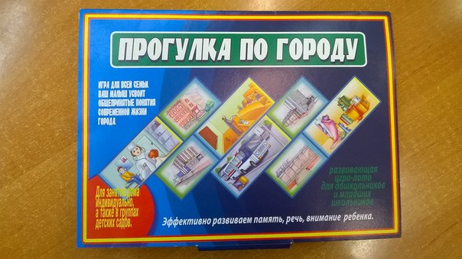
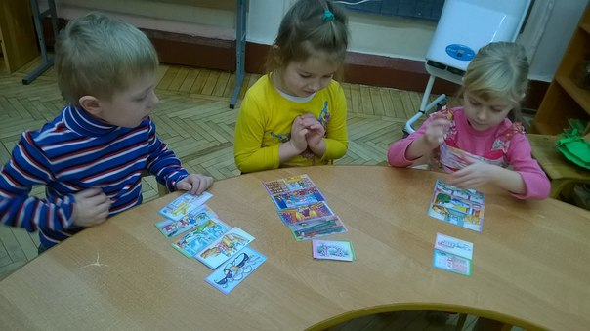
Дидактическая игра

Slide 9
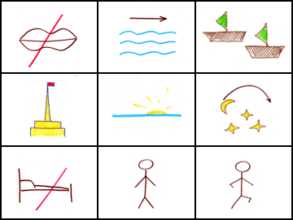
Мнемотаблица
МНЕМОТАБЛИЦЫ
Логопедический сайт БОЛТУНИШКА: http://www.boltun-spb.ru
Материал сайта: Аверина Кристина: k_averina@mail.ru
Дизайн сайта: Сосновская Наталья: sosnasha@mail.ru
«Прогулка по городу»
Тихо | скользят по Неве | корабли.
Шпиль Петропавловки | блещет вдали. | Всю бы я ночь
не ложился в кровать. | Был бы я взрослым - | пошёл бы гулять.

Slide 10
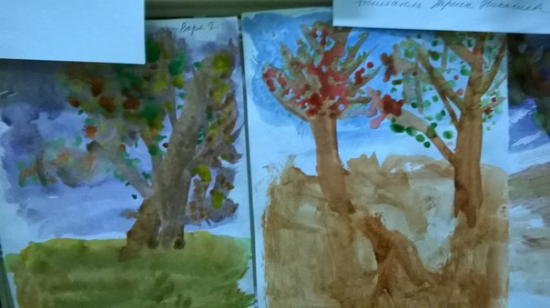
Рисунок акварелью «по мокрому» «Деревья в нашем парке»

Slide 11
Лепка «Уточки в городском пруду»

Slide 12
Аппликация «Городская улица»

Slide 13
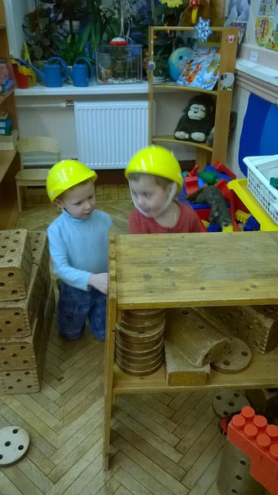
Сюжетно- ролевые игры: «Поликлиника» «Стройка»

Slide 14
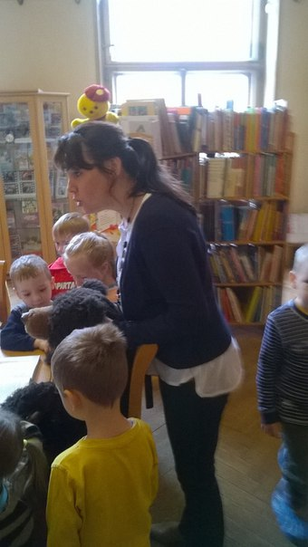
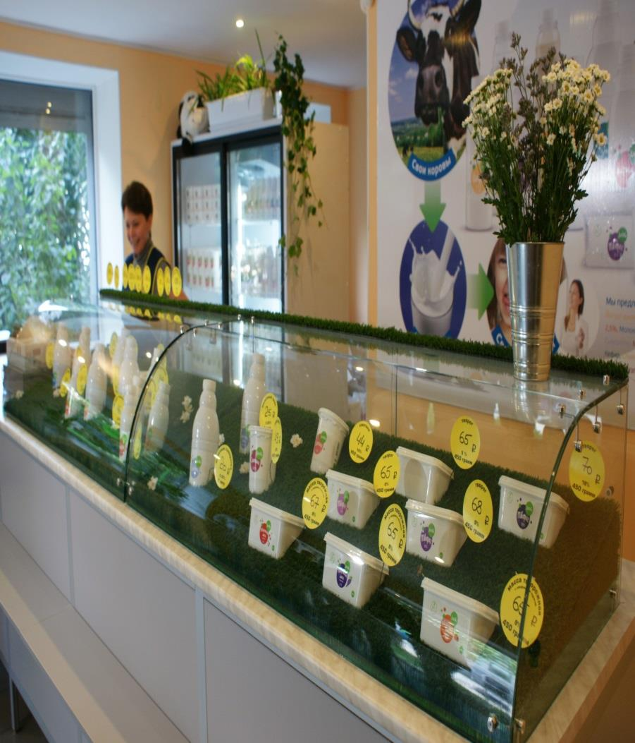
Работа с родителями
«Моя мама библиотекарь»
«Моя мама продавец»

Slide 15
Обзорная экскурсия по городу

Slide 16
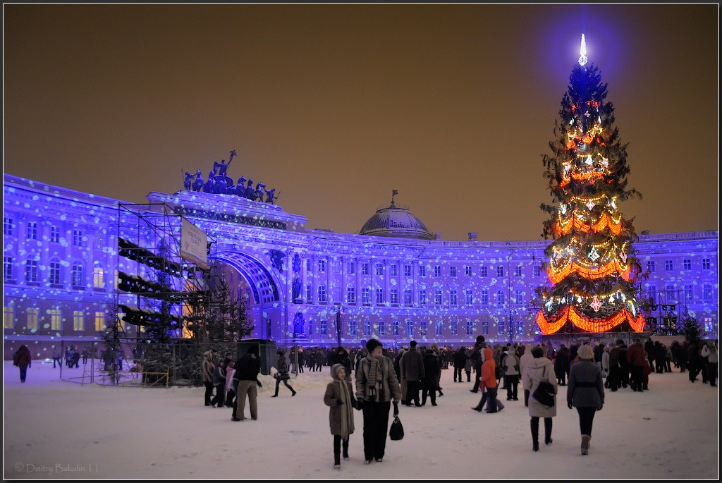
С наступающим Новым
Годом!

Slide 17
Спасибо за внимание!

